Slide 1

Point Wallet
创业计划书
对对队 alesso xu

Slide 2



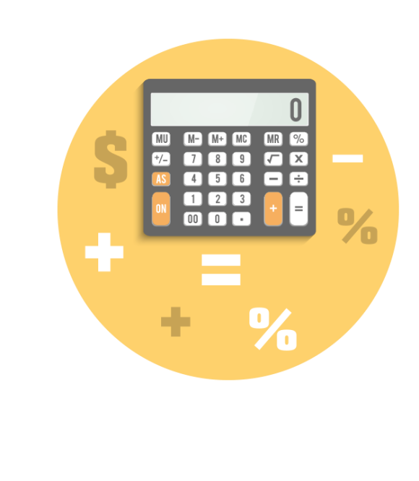

目录
Contents
项目概况
团队介绍
合作方式
精诚合作
PROJECT PEOFILE
ABOUT US
ADVANTAGE
COOPERATION

Slide 3

01
项目概况
PROJECT PEOFILE

Slide 4

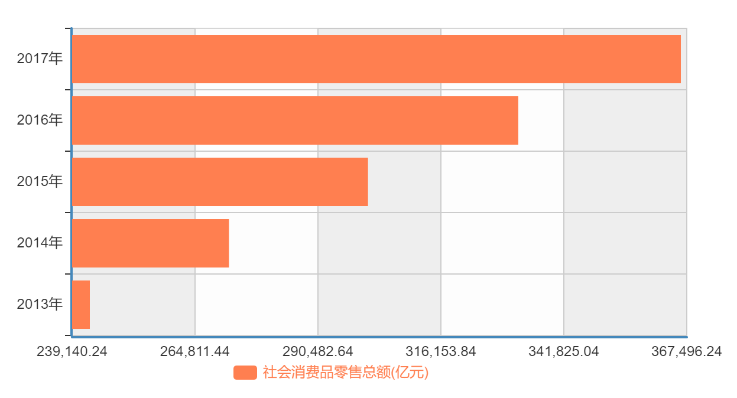
市场分析
零售
规模
2018上半年，中国社会消费品零售总额为180,018亿元，同比增长9.4%；预计今年达到360,000亿
回馈
比例
零售、金融、电信、地产、汽车、高端消费品等多个行业已有成熟的会员回馈机制，平均会员回馈比例为0.5%-1%，积分市场预计1,800亿-3,600亿规模，实际消耗预估400亿左右
数据来源：国家统计局
用户
基数
零售、金融、电信、地产、汽车、高端消费品等多个行业开放或准备开放其自身体系，预计用户人数达4亿规模
发放市场规模：3600亿元
消耗市场规模：432亿元
积分拥有客户数量：4亿

Slide 5

积分消耗
据统计，国内金融、电信、航旅、电商、百货等行业的积分发行量价值数百亿元人民币，但积分实际消耗率则仅有20%，大量的积分被用户沉淀不用，积分对于大多数用户而言只是鸡肋。
消耗的
12%
消费增值
消费者可以在所有的联盟商家内消费完成支付，并获得会员价优惠和通用积分奖励，将零散的积分化零为整，消费者可以在积分联盟中统一管理各类积分和优惠券，可自由转让、通兑，真正自主掌握数字资产，并实现积分价值最大化
门槛高
营销和管理
横跨线上线下，突破营销瓶颈。共享会员，积分折扣购，积分变动实时对账结算
公信力
优化资源整合
去中心化运营，积分发行透明，数据库高稳定性，积分收支可溯源，分布式账本安全防篡改
运营复杂

Slide 6
Point Wallet
1
1
2
3
4
航司积分
酒店积分
银行积分
运营商积分

Slide 7
功能构成
钱包
兑换
权益
积分钱包
积分资产链上管理
智能合约控制汇率
会员消耗累积
万易积分市场入口

Slide 8



























合作商户
航司积分
酒店积分
银行积分
运营商积分

Slide 9
合作价值
各行业大数据资源整合
提供跨界合作平台
大数据
资源共享
Point
积分通兑，真实反映用户需求
积分生态及消费场景
获知
用户
需求
积分解决方案
实时、动态的反映真实的用户画像
顶级品质、物流服务，良好用户体验

Slide 10

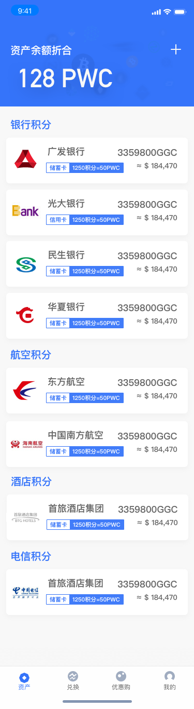
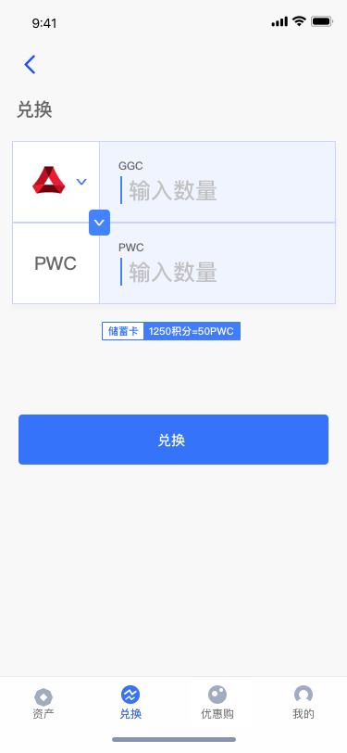
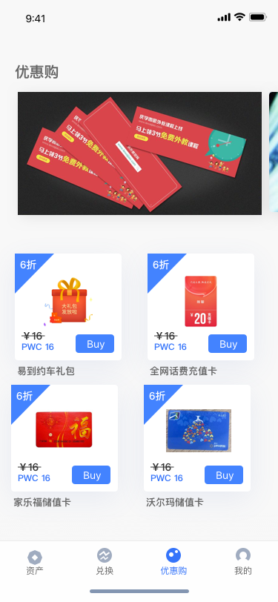
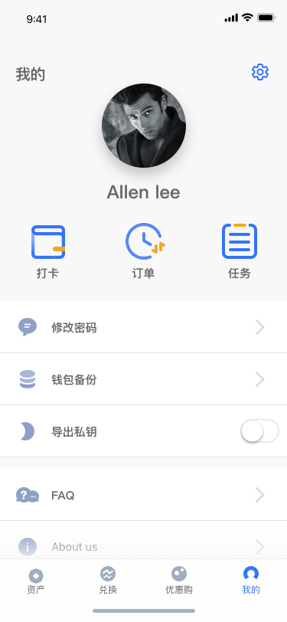
合作价值

Slide 11
02
团队介绍
ABOUT US

Slide 12
单击此处添加标题
单击此处编辑您要的内容，建议您在展示时采用微软雅黑字体，本模版所有图形线条及其相应素材均可自由编辑、改色、替换。更多使用说明和作品请详阅模版最末的使用手册。
单击此处编辑您要的内容，建议您在展示时采用微软雅黑字体，本模版所有图形线条及其相应素材均可自由编辑、改色、替换。更多使用说明和作品请详阅模版最末的使用手册。

Slide 13
单击此处添加标题
02
03
01
04
单击此处可编辑内容，根据您的需要自由拉伸文本框大小
单击此处可编辑内容，根据您的需要自由拉伸文本框大小
单击此处可编辑内容，根据您的需要自由拉伸文本框大小
单击此处可编辑内容，根据您的需要自由拉伸文本框大小

Slide 14
单击此处添加标题
单击编辑标题
单击编辑标题
单击编辑标题
单击此处可编辑内容，根据您的需要自由拉伸文本框大小
单击此处可编辑内容，根据您的需要自由拉伸文本框大小
单击此处可编辑内容，根据您的需要自由拉伸文本框大小

Slide 15


单击此处添加标题
单击编辑标题
单击此处可编辑内容，根据您的需要自由拉伸文本框大小
单击编辑标题
单击此处可编辑内容，根据您的需要自由拉伸文本框大小
单击编辑标题
单击此处可编辑内容，根据您的需要自由拉伸文本框大小

Slide 16

单击此处添加标题
单击编辑标题
单击编辑标题
单击此处可编辑内容，根据您的需要自由拉伸文本框大小
单击此处可编辑内容，根据您的需要自由拉伸文本框大小
单击编辑标题
单击编辑标题
单击此处可编辑内容，根据您的需要自由拉伸文本框大小
单击此处可编辑内容，根据您的需要自由拉伸文本框大小

Slide 17
单击此处添加标题
单击此处编辑您要的内容，建议您在展示时采用微软雅黑字体，本模版所有图形线条及其相应素材均可自由编辑、改色、替换。更多使用说明和作品请详阅模版最末的使用手册。
关键词1
关键词3
关键词2

Slide 18
03
合作方式
ADVANTAGE

Slide 19

单击此处添加标题
单击此处编辑您要的内容，建议您在展示时采用微软雅黑字体，本模版所有图形线条及其相应素材均可自由编辑、改色、替换。
单击此处可编辑内容，根据您的需要自由拉伸文本框大小
单击此处可编辑内容，根据您的需要自由拉伸文本框大小
单击此处可编辑内容，根据您的需要自由拉伸文本框大小
单击此处可编辑内容，根据您的需要自由拉伸文本框大小

Slide 20

单击此处添加标题
单击编辑标题
单击编辑标题
单击此处编辑您要的内容，建议您在展示时采用微软雅黑字体，本模版所有图形线条及其相应素材均可自由编辑、改色、替换。
单击此处编辑您要的内容，建议您在展示时采用微软雅黑字体，本模版所有图形线条及其相应素材均可自由编辑、改色、替换。
单击编辑标题
单击编辑标题
单击此处编辑您要的内容，建议您在展示时采用微软雅黑字体，本模版所有图形线条及其相应素材均可自由编辑、改色、替换。更多使用说明和作品请详阅模版最末的使用手册。
单击此处可编辑内容
单击编辑标题
单击此处可编辑内容

Slide 21

单击此处添加标题
”
单击此处编辑您要的内容，建议您在展示时采用微软雅黑字体，本模版所有图形线条及其相应素材均可自由编辑、改色、替换。更多使用说明和作品请详阅模版最末的使用手册。
”
单击此处编辑您要的内容，建议您在展示时采用微软雅黑字体，本模版所有图形线条及其相应素材均可自由编辑、改色、替换。更多使用说明和作品请详阅模版最末的使用手册。
”
单击此处编辑您要的内容，建议您在展示时采用微软雅黑字体，本模版所有图形线条及其相应素材均可自由编辑、改色、替换。更多使用说明和作品请详阅模版最末的使用手册。

Slide 22
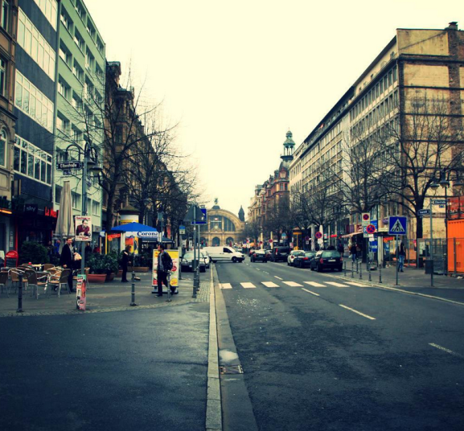
单击此处添加标题
单击编辑标题
单击此处编辑您要的内容，建议您在展示时采用微软雅黑字体，本模版所有图形线条及其相应素材均可自由编辑、改色、替换。更多使用说明和作品请详阅模版最末的使用手册。
单击此处编辑您要的内容，建议您在展示时采用微软雅黑字体，本模版所有图形线条及其相应素材均可自由编辑、改色、替换。更多使用说明和作品请详阅模版最末的使用手册。

Slide 23
04
精诚合作
COOPERATION

Slide 24
单击此处添加标题
单击编辑标题
单击此处编辑您要的内容，建议您在展示时采用微软雅黑字体，本模版所有图形线条及其相应素材均可自由编辑、改色、替换。更多使用说明和作品请详阅模版最末的使用手册。

Slide 25
单击此处添加标题
单击编辑标题
单击编辑标题
单击此处可编辑内容，根据您的需要自由拉伸文本框大小
单击此处可编辑内容，根据您的需要自由拉伸文本框大小
单击编辑标题
单击编辑标题
单击此处可编辑内容，根据您的需要自由拉伸文本框大小
单击此处可编辑内容，根据您的需要自由拉伸文本框大小

Slide 26


单击此处添加标题
单击编辑标题
单击编辑标题
单击此处编辑您要的内容，建议您在展示时采用微软雅黑字体，本模版所有图形线条及其相应素材均可自由编辑、改色、替换。更多使用说明和作品请详阅模版最末的使用手册。
单击此处编辑您要的内容，建议您在展示时采用微软雅黑字体，本模版所有图形线条及其相应素材均可自由编辑、改色、替换。更多使用说明和作品请详阅模版最末的使用手册。

Slide 27
精诚合作 共赢未来
THE PROFESSIONAL BUSINESS TEMPLATE

Slide 28
赠可编辑商务图标

